Slide 1
WYKORZYSTANIE TIK W NAUCZANIU CHEMII W SZKOLE ŚREDNIEJ
Mgr. Petra Čadová

Slide 2
CZĘŚĆ TEORETYCZ
NA
Nauczanie
*Metody werbalne (narracja, wyjaśnienie, wykład, praca z tekstem, wywiady).
*Wizualne metody demonstracyjne (pokaz i obserwacja, praca z obrazami, instruktaż).
* Metody zręcznościowo-praktyczne (naśladownictwo, manipulacja, tworzenie umiejętności, metody produkcji).
Nauczanie ukierunkowane na badania

Slide 3
CZĘŚĆ
TEORETYCZ
NA
Związek między ICT a obszarem Edukacji Przyrodniczej w Ramowym Programie Kształcenia Średnich Szkół Zawodowych (RVP SOŠ)
Kierunki kształcenia: pielęgniarka praktyczna
Liceum Medyczne

Slide 4
HARDWARE
*komputery, laptopy, tablety, projektory,
*aparaty cyfrowe, aparaty cyfrowe, kamera termowizyjna,
*tablica interaktywna, ekran dotykowy,
*Wirtualna rzeczywistość,
*Telefony komórkowe,
*system pomiarowy Pasco,
*sala multimedialna

Slide 5
SOFTWARE
* Pakiet biurowy
* Formularze (Office 365)
* OneDrive
* Nastrój
* Internet (youtube, FB, aplikacje, freeware...)

Slide 6
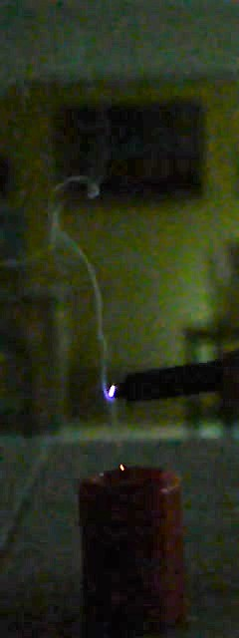
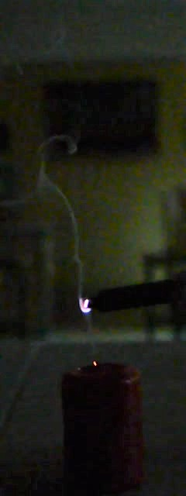
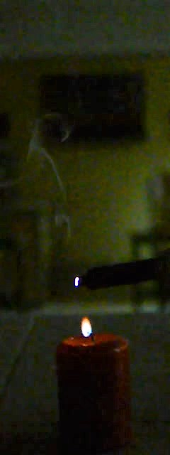
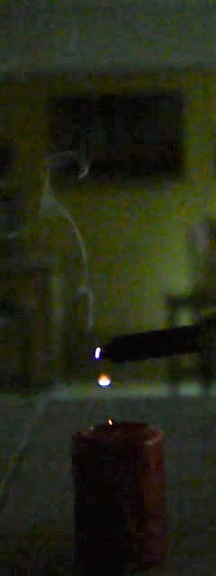

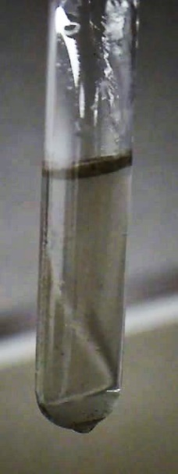
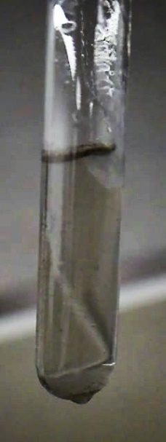
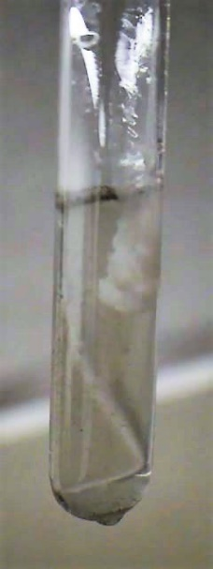
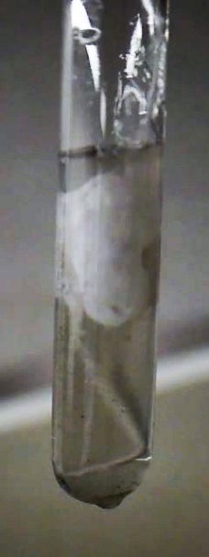
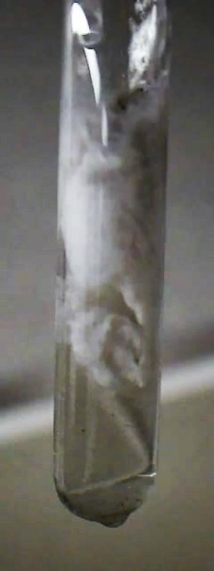
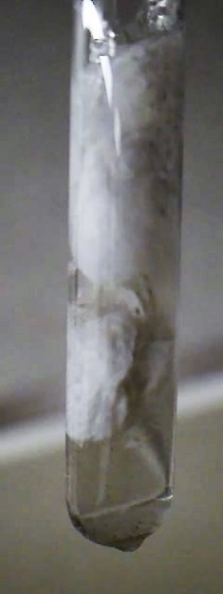
Przykłady zastosowania (aparatu fotograficzne go)
Obr.: Snímky přiskočení plamene (Nikon 1 J3, 400 sn./s záznam žáci)
Rys.: Reakcja opadów atmosferycznych (Nikon 1 J3, 400 kl./s – nagranie studentów)

Slide 7
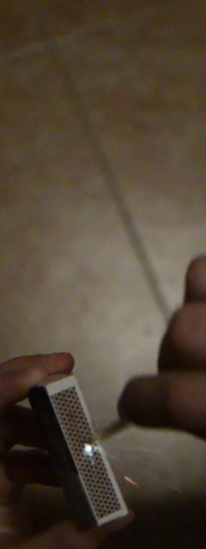
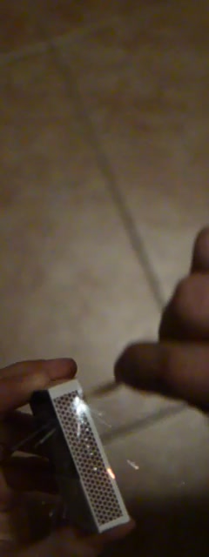
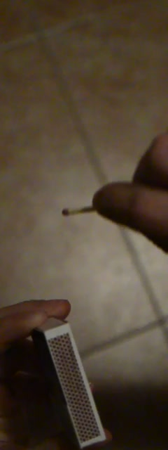
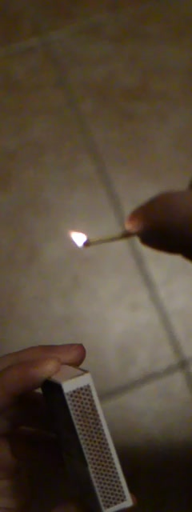
Przykłady zastosowania (apartau fotograficzne go)
Rys.: Próba zapalenia zapłaki (Nikon 1 J3, 400 sn./s - nagranie studentów)

Slide 8
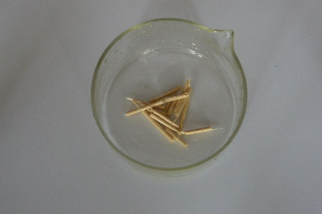
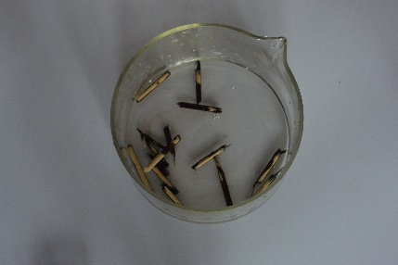
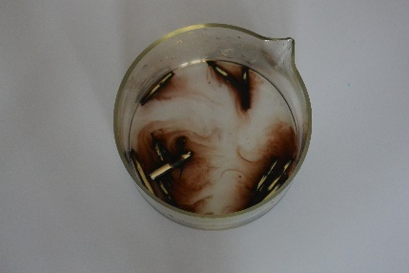
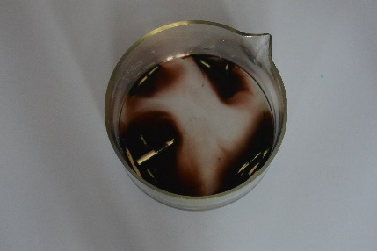
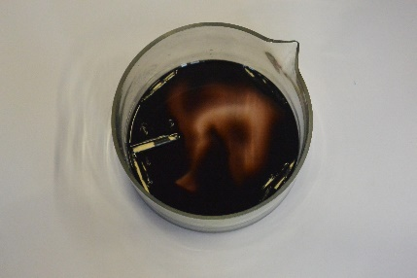
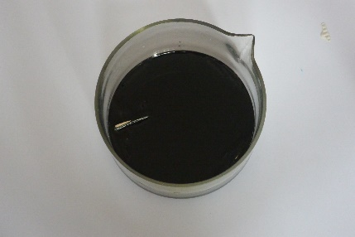
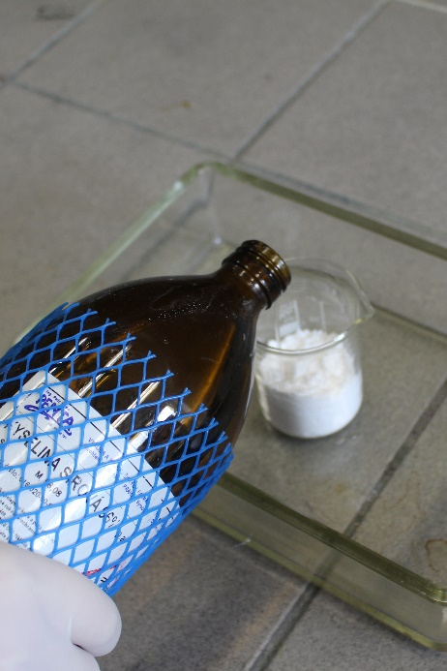
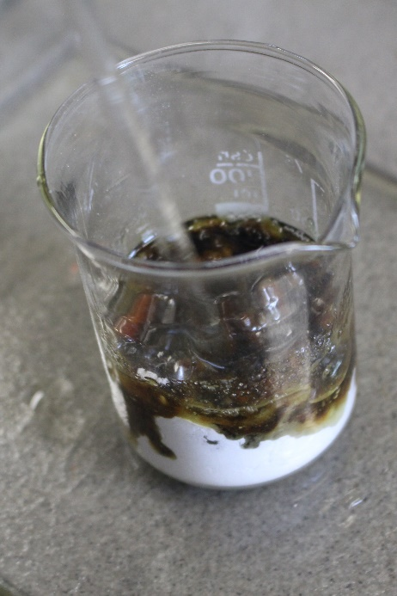
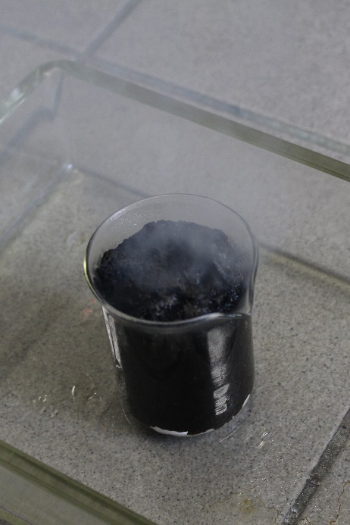
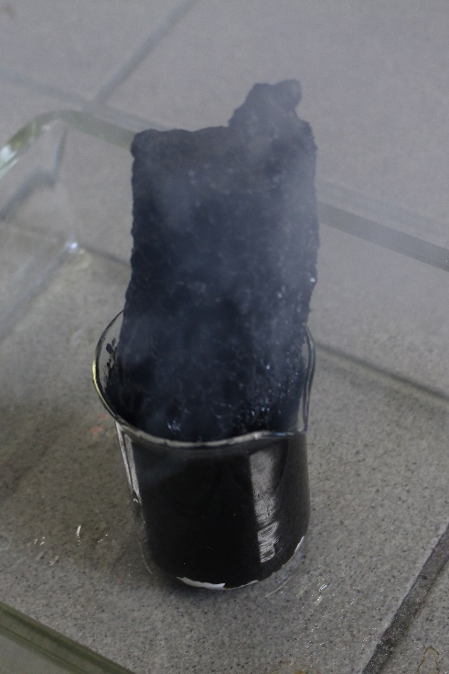
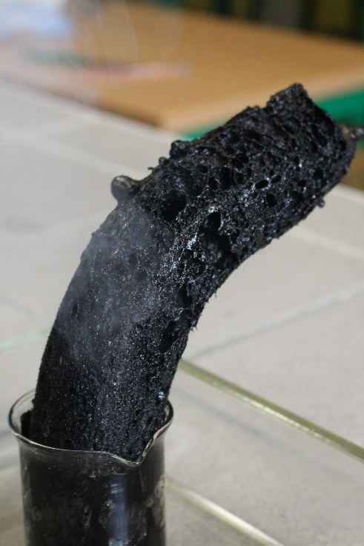
Przykłady zastosowania (aparatu fotograficzne go, telefonu komórkowego)
((w kolejnych interwałach 1 s, 2 minuty, 5 minut, 30 minut, 10 godzin)
*Wyjaśnienie odwadniającego działania kwasu na substancje pochodzenia naturalnegou

Slide 9
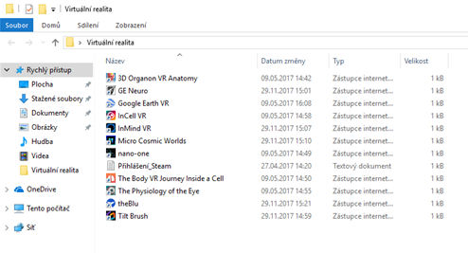
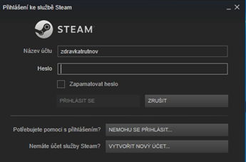
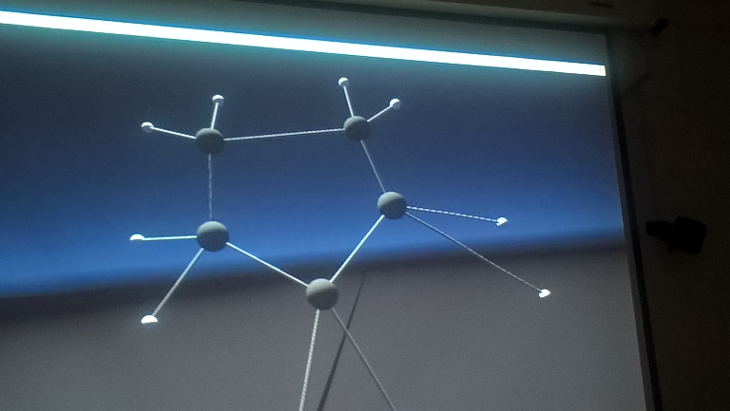
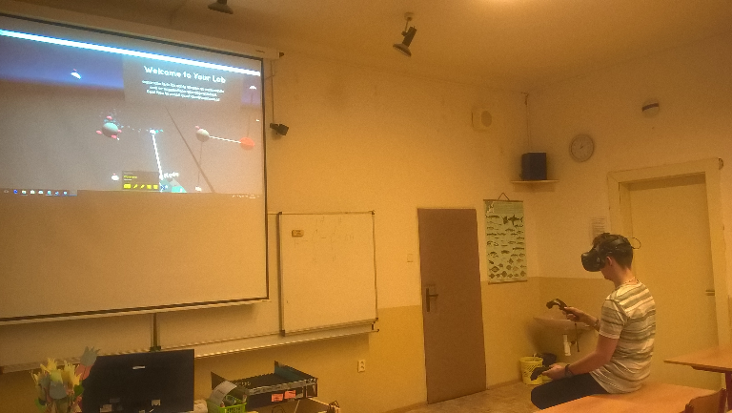
Przykłady zastosowania (rzeczywistość wirtualna)
Rys.: Przykład zastosowania RW podczas nauczania w klasie (zdj. nauczyciel)

Slide 10
Przykłady wykorzystania
(internetu)
Podręczniki multimedilane | http://www.e-chembook.eu/
Nomenklatura | https://www.nazvoslovi.cz/
Nomenklatura chemii nieorganicznej | http://anorganika.gfxs.cz/index.php?id=1
 | http://organika.gfxs.cz/
Gry dydaktyczne w na chemii | http://www.ped.muni.cz/wchem/hry1.htm
Badania | https://studiumchemie.cz/experiment/
 | http://rena.sulcova.sweb.cz/
Układ okresowy | https://www.ptable.com/?lang=cs
 | http://www.prvky.com/periodicka-tabulka.html
 | http://www.chemickeprvky.cz/
Pomoc mnemoniczna | https://www.tabulka.cz/ruzne/mnemotechnicke_pomucky.asp
Nauka bez uprzedzeń | https://www.youtube.com/watch?v=nLUspwYZI98
 | https://www.youtube.com/watch?v=-p8326ceods
 | https://www.youtube.com/watch?v=IoZXfAm6rF0
Modele cząsteczek | http://www.chemeddl.org/resources/models360/models.php

Slide 11
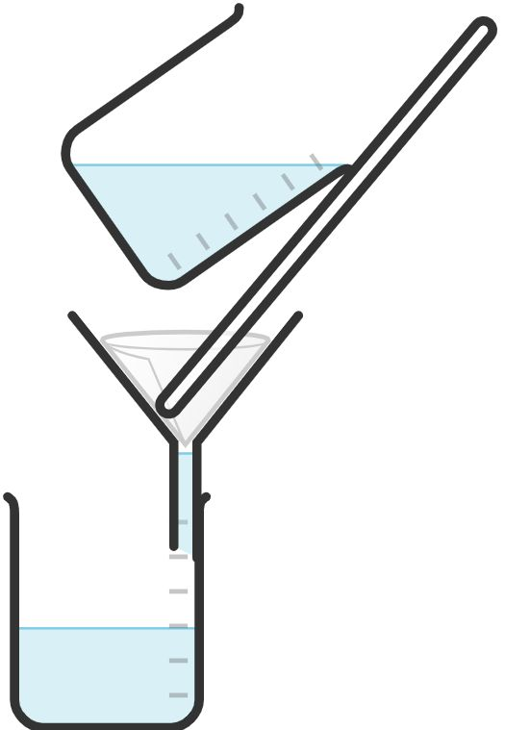
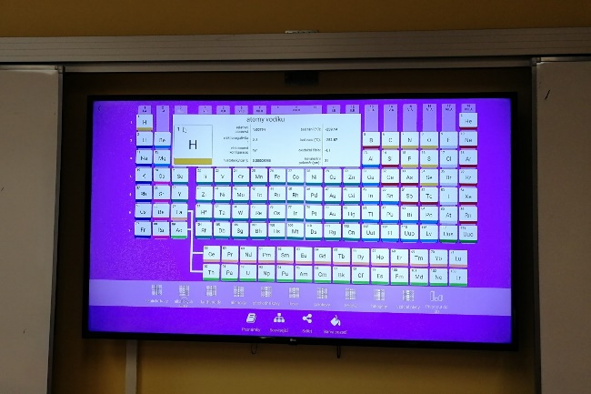
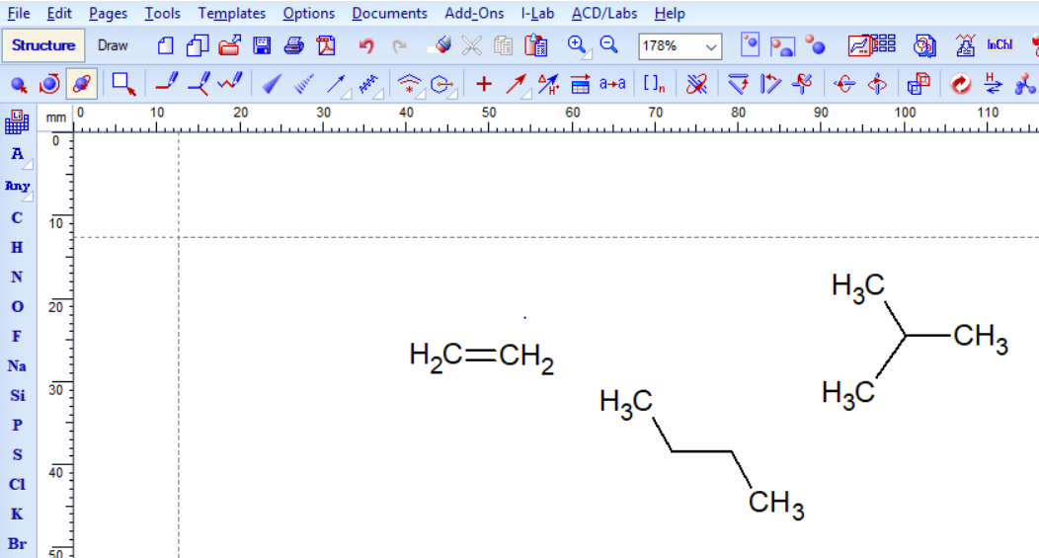
Przykłady wykorzystania
(aplikacje)
chemix.org
ChemSketch
Moodle
Corinth

Slide 12
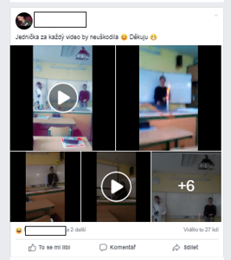
Przykłady wykorzstania (telefon komórkowy)

Slide 13
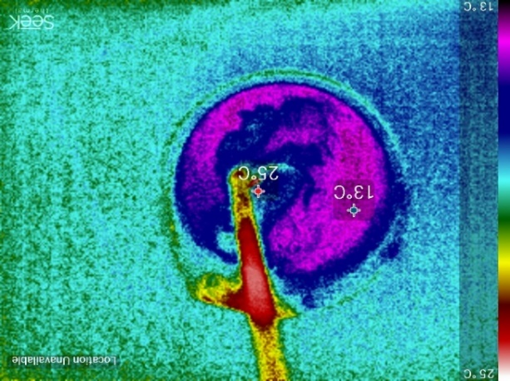
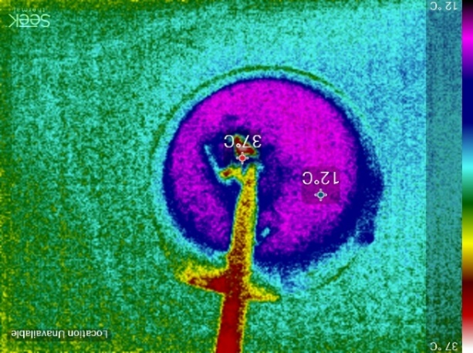
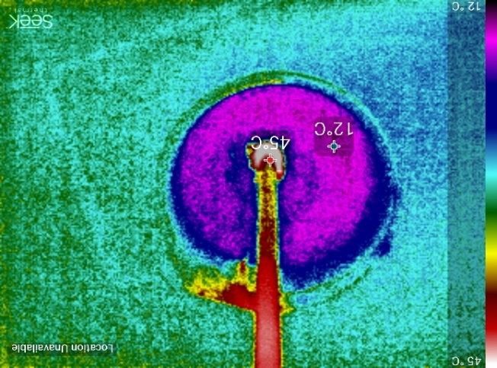
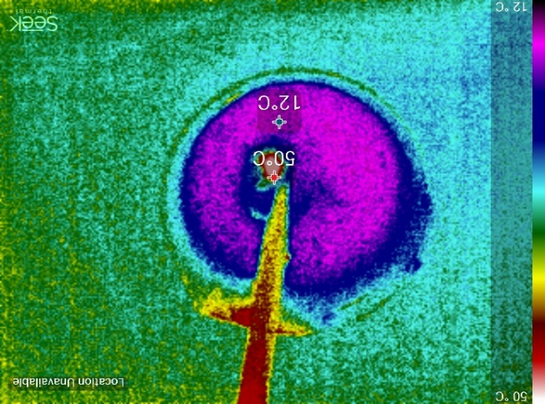
Przykłady wykorzystania (kamera termowizyjna)
Rys. 8: Rozcieńczanie kwasu siarkowego (tablet Lenovo z podłączoną zewnętrzną kamerą termowizyjną ThermalSeek, nagranie nauczyciela)

Slide 14
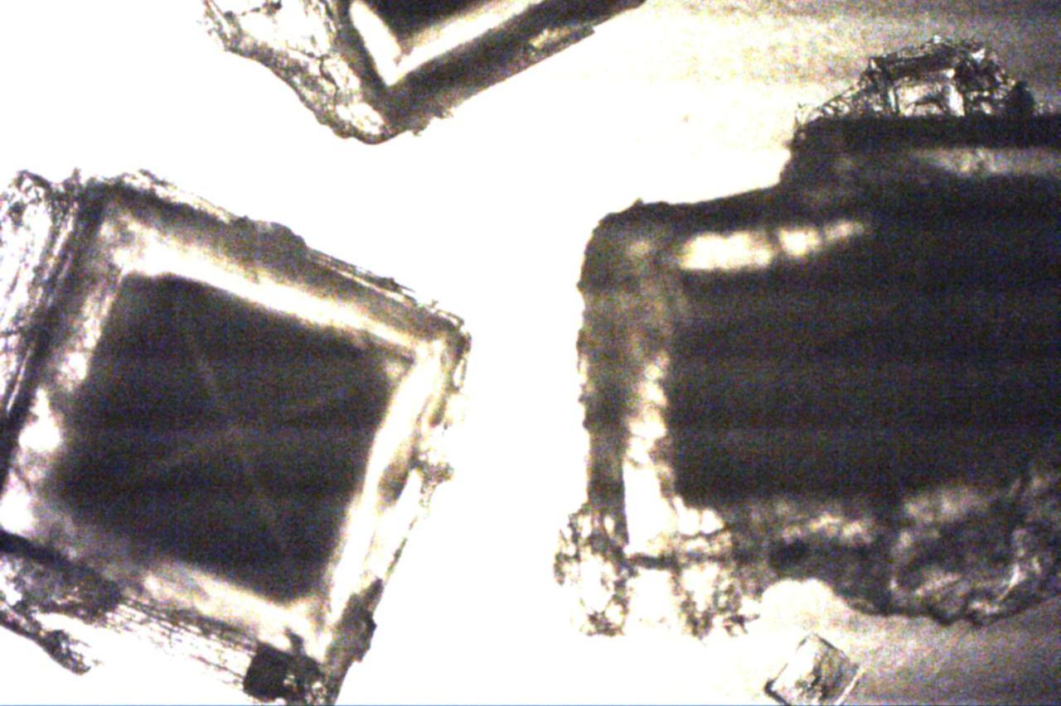
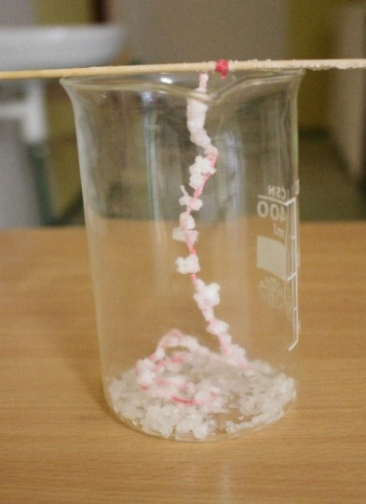
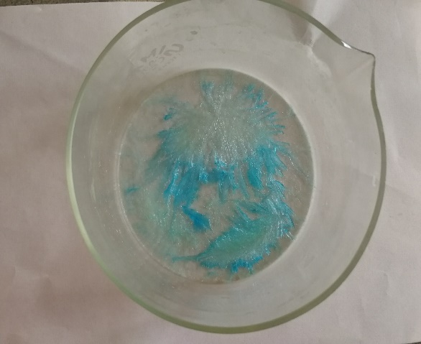
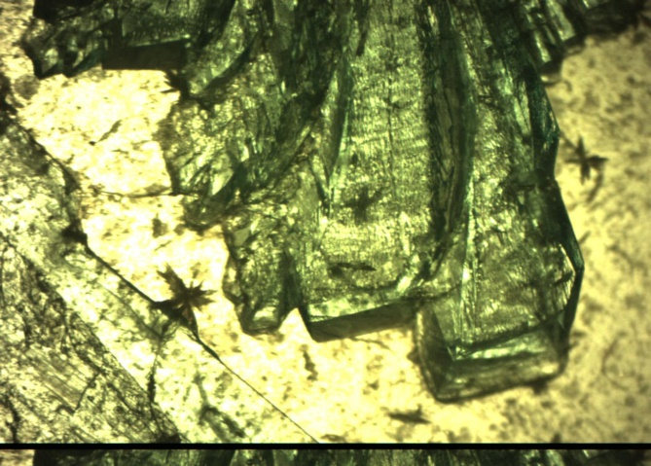
Przykłady wykorzystania (mikroskop)
Krystalizacja

Slide 15
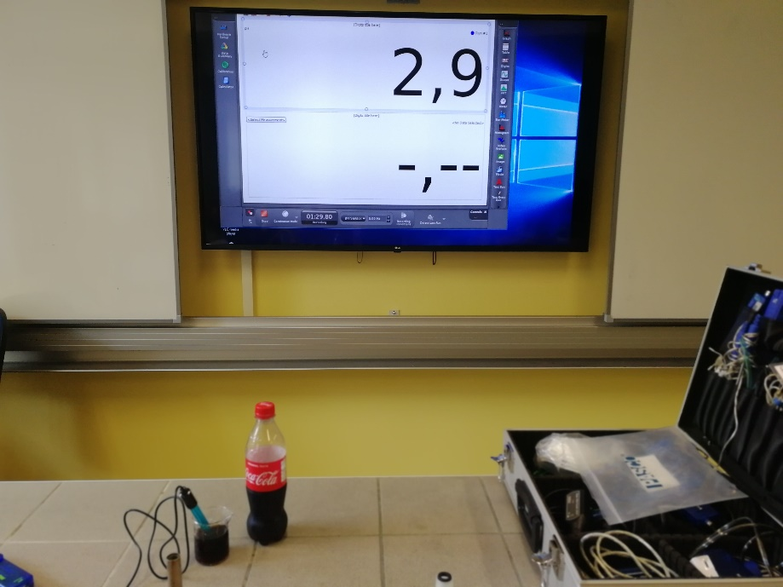
Przykłady wykorzystania
(Pasco)
* Miernik pH, termometr i termometr typu K (do pomiaru ekstremalnych temperatur), komputer Geaiger Müller

Slide 16
Ogólne korzyści korzystania z zasobów TIK
Dla studentów
*narzędzia TIK wspierają kreatywność uczniów,
*narzędzia TIK zapewnią natychmiastowy dostęp do świata wiedzy i badań,
* narzędzia TIK przyczyniają się do poprawy umiejętności frekwencji,
* narzędzia TIK usprawniają proces uczenia się,
* narzędzia TIK zwiększają motywację uczniów do zdobywania nowej wiedzy i umiejętności.
* narzędzia TIK pozwalają uczniom w większym stopniu aktywnie uczestniczyć we własnym uczeniu się (korzystanie z różnych opcji rozwiązywania problemów, poszukiwanie informacji, tworzenie prezentacji swojej pracy, udostępnianie danych itp.),
* narzędzia TIK umożliwiają szybkie przetwarzanie pozyskanych danych, ich archiwizację i udostępnianie,
* TIK umożliwia wizualizację niektórych procesów i zjawisk, które w innym przypadku byłyby niedostępne dla obserwacji ucznia,
* TIK umożliwia jeden z kilku sposobów komunikacji między nauczycielem a uczniem.

Slide 17
Ogólne korzyści z korzystnia narzędzi TIK
Dla pedagogów
* TIK ułatwiają proces nauczania (prezentacja, przechowywanie materiałów w określonych miejscach dostępnych dla uczniów, łatwa praca przy redagowaniu i uzupełnianiu istniejących materiałów itp.),
* TIK ułatwia wyszukiwanie niezbędnych materiałów do nauczania,
* TIK umożliwia wizualizację eksperymentów, których ze względów bezpieczeństwa nie można bezpośrednio zademonstrować w nauczaniu,
* TIK usprawnia proces oceniania uczniów i przetwarzania danych,
* TIK to jeden z kilku sposobów komunikacji między uczniem a nauczycielem, rodzicem a nauczycielem.

Slide 18
OCENA STUDENTÓW
Umiejętności | ocena
Wykorzystanie prezentacji w interpretacji(MS Power Point)
Korzystanie z arkuszy roboczych, testów (Word)
Korzystanie z MS Excel podczas ćwiczeń laboratoryjnych (tabele, wyliczenia, grafy)
Moodle (e-learning, wsparcie nauczania)
Nagrywanie badań eksperymentalnych na lekcji
Kody QR (informacje zwrotne, zadania domowe)
Kahoot, quiz
Przedstawianie badań (z youtubu)
Pasco (np. pomiar pH, temperatury)
Kamera termowizyjna
Rzeczywistość wirtualna (tworzenie wzorów chem.)
Tablica interaktywna (interaktywny skoroszyt)
Sieci społecznościowe (np. osadzanie wideo i dyskusja na FB)
Aplikacje (np. 3D – modele zw. Chem.)
Mikroskop
Tabulka 2: Anketní šetření (vyplňují žáci)

Slide 19
OCENA STUDENTÓW
(Zajęcia na lekcjach chemii przy wykorzystaniou TIK)
Graf 1: Ocena ankiety studenckiej

Slide 20
OCENA STUDENTÓW
(Procentowy przykład ocen )
Graf 2: Ocena ankiety studenckiej (ocena poszczególnych zajęć)

Slide 21
KONIEC
Dziękuję za uwagę

